Slide 1
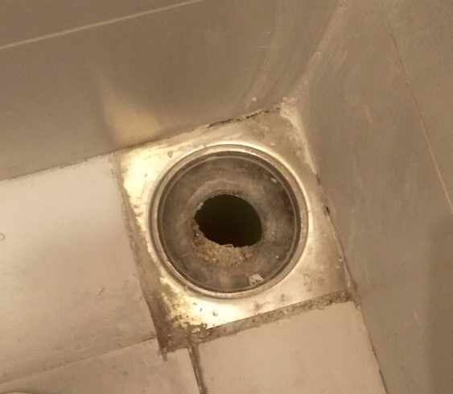
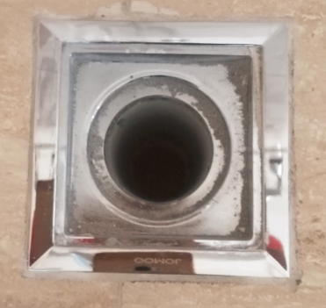
主控项目
地漏
一、施工前控制
主控要点 | 提前排版，现场放样定位，严禁与下水管错位
二、施工规范
1、找坡率：地漏比门口处低1cm控制；
2、地漏完成面应低于砖0.5-1mm为合格；
3、安装地漏时应将排水管与防水保护层切平，如保护层过高可用角磨机适当磨削，如破坏防水层要补刷堵漏灵；
4、施工后地面淋水试验，防止积水
地漏与排水管错位
地漏与排水管对正
关注敏感点 | 地面积水，排水不畅

